Slide 1



一、人员及其组织:
电子点餐系统小程序PPT

Slide 2
摘 要
中国有着五千年文化历史，传统的食谱已经不能和现代化的社会相结合，所以我想开发一套关于食谱方面的毕业设计，随着人们对健康的关注，食物的营养高低也越来越重视，但大部份人关心的是某种单一的食物有什么营养，而忽略了吃饭方试是否健康，下面是我为大家推荐关于健康的小分类， 保证营养均衡1）依据《中国用户膳食指南》。2）营养素间比例适宜。3）食物搭配合理，注意主副、粗细、荤素搭配。2、进餐定时定量（一般成人一日三餐，特殊人群三餐两点等）。3、兼顾饮食习惯，注重烹调方法（营养素损失）。4、考虑季节和市场供应。5、满足膳食多样化，并兼顾经济承受能力。6、及时调整食谱
本论文主要讲述了电子点餐系统为开发背景，该系统它主要是对需求分析和功能需求做了介绍，并且对系统做了详细的测试和总结。具体从业务流程、数据库设计和系统结构等多方面的问题。望能利用先进的计算机技术和网络技术来改变目前的电子点餐系统管理状况，提高管理效率。

Slide 3
选题背景
近年来，随着我国经济的不断发展，平台的管理制度越来越多。每个电子点餐系统也都将通过计算机进行整体智能化操作，对于电子点餐系统功能所牵扯的数据都是通过进行电子点餐系统等相关的数据信息内容，并且可以进行可以通过系统进行分配，传统的电子点餐系统方式信息已经无法满足用户的需求。为此开发了本电子点餐系统小程序 ，为用户提供一个基于电子点餐系统，同时方便管理员。管理员服务端；首页、个人中心、餐品分类管理、特色餐品管理、订单信息管理、用户管理、特价餐品管理、活动订单管理、系统管理。用户客户端；首页、特色餐品、特价餐品、我的（特色餐品、订单信息、特价餐品、活动订单）等详细情况进行操作。该系统满足了用户对电子点餐系统信息获取的需求，并且信息可以及时、准确、有效地进行查看并且系统化、标准化和有效的工作。

Slide 4
研究内容
电子点餐系统的开发及实现，所需要的工作内容：
（1）首先是确定选题，确定好所要做的系统，并对系统的背景及现在面临的一些问题等进行系统的初步确认。
（2）系统确认完成后，结合系统开发的需求进行确认系统开发所使用的技术，本电子点餐系统的开发使用JAVA技术，数据库进行平台的搭建开发，确认好使用的技术进行技术分析，所使用的技术是否可以完成电子点餐系统的实现。
（3）确定好系统使用的技术，进行在线确认系统所划分的用户角色，并且根据用户角色划分确定所要设计的功能模块，对于电子点餐系统的设计主要划分别为管理员和用户角色，并所使用的功能模块也相应不同，但是系统的数据库实现的内容是交互的，用户可以随时根据自己的需求进行查看电子点餐信息，对于系统工作人员可以根据自己的分管内容进行在线信息的处理及操作，管理员获取到所有用户的详细数据信息，并根据需求进行第一时间处理解决。
（4）系统的功能模块确认完成后进行程序及界面的设计，设计完成后，并且通过测试来判断程序是否完善，对于系统测试，需要不同的用户进行不同的内容编辑及提交，及使用不同的测试方式找出程序中存在的漏洞，并对程序出现的漏洞问题进行在线解决处理，如果测试系统没有任何问题时，可以将系统上传进行正式操作使用。

Slide 5
微信开发者工具
微信开发者工具现在已经被小程序开发团队开发运行，目前微信开发者工具任然在不断的完善中，在开发小程序时经常要不断的更新。可以使用微信扫码登陆开发者工具，开发者工具将使用这个微信帐号的信息进行小程序的开发和调试。
机型选择：小程序以智能手机的屏幕尺寸为设计标准，进行切图。
预览界面：写好视图布局后点击编译，用来刷新视图界面。
控制台：方便调试打印输出信息。
上传代码：上传到腾讯服务器，提交审核必经步骤。上传代码时可以填写版本号和备注信息。
资源文件：一般可以在资源文件进行对应项目的文件目录的断点调试。
显示远程调试：手机端和PC端开发工具联调对用户而言是非常实用的。
本地数据存储：显示的是本地存储的数据。
视图调试：标组件以子父层级结构呈现，方便调试。

Slide 6
系统结构图

Slide 7
订单信息管理图

Slide 8
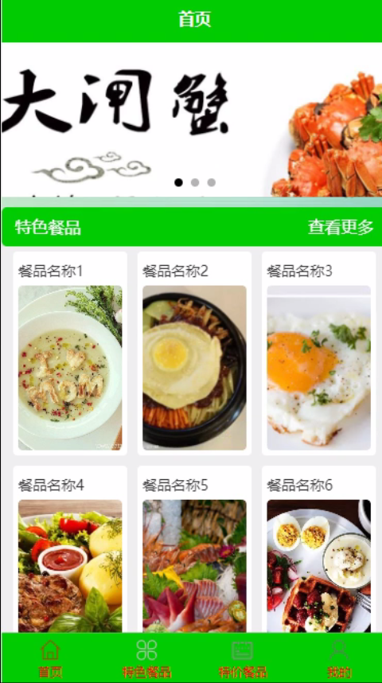
客户端首页模块

Slide 9
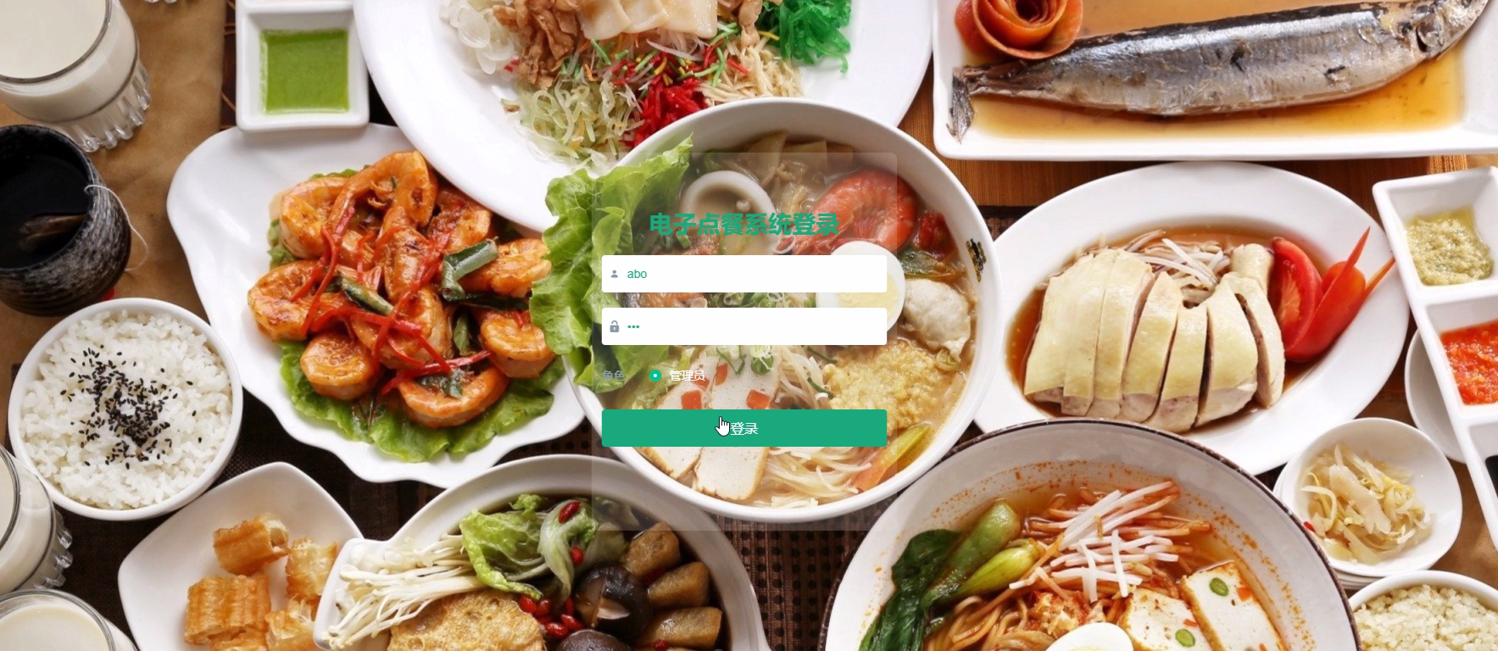
管理员登录功能模块

Slide 10
测试目的
程序设计不能保证没有错误，这是一个开发过程，在错误或错误的过程中难以避免，这是不可避免的，但我们不能使这些错误始终存在于系统中，错误可能会造成无法估量的后果 如系统崩溃，安全信息，系统无法正常启动，导致安装用户手机屏幕等，为了避免这些问题，我们需要测试程序，并发现这些问题，并纠正它们 ，并使系统更长时间稳定成熟，本章的作用是发现这些问题，并对其进行修改，虽然耗时费力，但长期非常重要和必要 系统的开发。
软件测试与开发过程是一样的，都必须按照软件工程的正规原理进行，遵守管理学理论。不过，目前国内的软件测试已经积累了大量经验和方法，步骤相对成熟，软件测试的效率也越来越高。
电子点餐系统的实现，对于系统中功能模块的实现及操作都必须通过测试进行来评判系统是否可以准确的实现。在电子点餐系统正式上传使用之前必须做的一步就是系统测试，对于测试发现的错误及时修改处理，保证系统准确无误的供给用户使用。

Slide 11
测试策略
测进行比较，盲目输入后可以查看系统给出的反馈。这种测试属于黑盒测试，在测试中如果输入错误信息系统会报错。
2、性能测试
测试软件程序的整体状况（称为性能测试）通常使用自动化测试工具来检测系统的整体功能，在负载测试和压力测试之间进行分配，在某些情况下，将这两种情况结合起来。虽然压力测试可以检测到系统可以提供的最高级别的服务，但负载测试可以测试系统如何响应增加的负载。

Slide 12
结 论
在这个设计中，我花了大量的时间去理解系统开发中使用的知识，经过这段时间的努力工作最终完成了系统设计。通过这一阶段的电子点餐系统，我发现了自己的不足，充分掌握了必要的应用技能，进一步的电子点餐系统使我充实了自己的知识基础，完成了这个艰巨的任务。当遇到问题时，我很及时的寻求老师的帮助，通过专业的网站和论坛来解决，他们的帮助让我一步一步的成功克服了困难的问题。系统设计过程不容易，你需要不断充实自己，有勇气克服困难。系统开发的一些功能还不完善，需要继续改善后，通过用户体验来修改设计完美的系统，让用户得到更好的体验，我觉得很高兴，因为这是我第一次通过自己的努力实现这个系统，但绝不是我的最后一个，在未来我将努力实现更多的优秀的系统。
在一些编程语言的系统实现中，对词汇表不太熟悉，导致了开发的困难，但是我通过了合适的字典软件来解决这个大问题。由此，我学会了自己的英语缺陷。在那之后，我不断地提高自己的英语知识，这样我就不会有任何未来的工作和生活。毕业设计过程我感觉很深刻，从一开始就不熟悉开发技术，一步一步的使用，接触到文献和信息，不难理解，系统是一次又一次的实现，系统本身对于在线电子点餐系统是有用的。我从这个设计中获益良多，论文的编写需要有自己的意愿去实现一点，电子点餐系统生活中所有的问题，我学会了将理论知识应用于实践。让我知道该怎么做，我们必须认真对待。勇于克服困难，相信未来，我会做得更好。

Slide 13
参考文献
[1] 沈晓峰,陈奕宇. 浅议“电子点餐”的发展现状及改进建议[J]. 科技资讯,2017,15(31).
[2] 陈诗言. 浅析微信小程序的“走红”[J]. 新闻研究导刊,2018,0(13).
[3] 杨琳璞,僬媛媛.双边市场视角下网络外卖行业的发展研究[J].中国集体经济,2018,0(33).
[4] 田志友,周元敏,田雨. 微信小程序的媒体价值[J]. 新媒体研究,2018,4(1)
[5] 郭晶晶.“小”而不凡的微信小程序[J]. 标准生活,2018,0(1).
[6] 张德莲.“电子点餐”服务业的职业道德现状调查研究[J]. 赤峰学院学报：汉文哲学社会科学版,2017,38(10).
[7] 刘红卫. 微信小程序应用探[J]. <期刊>·信息科技·计算机软件及计算机应用,2016.
[8] Lei Hao,Lei Hao,Fucheng Wan, et al.Analysis of the Development of WeChat Mini Program[J].Journal of Physics: Conference Series,2018,1087(6):062040 (5pp). DOI:10.1088/1742-6596/1087/6/062040.
[9] Jiawei Wang,Jiawei Wang,Wenhao Wang, et al.Design and Implementation of WeChat Mini Program for University Dormitory Based on SOA[J].Journal of Physics: Conference Series,2018,1069(1):012086 (8pp). DOI:10.1088/1742-6596/1069/1/012086.
[10] 潘欣,王鑫. 基于人工智能和OBE的Java语言程序设计课程改革[J]. 高教学刊,2018,0(18)

Slide 14
感谢聆听

